Slide 1
감마분포

Slide 2
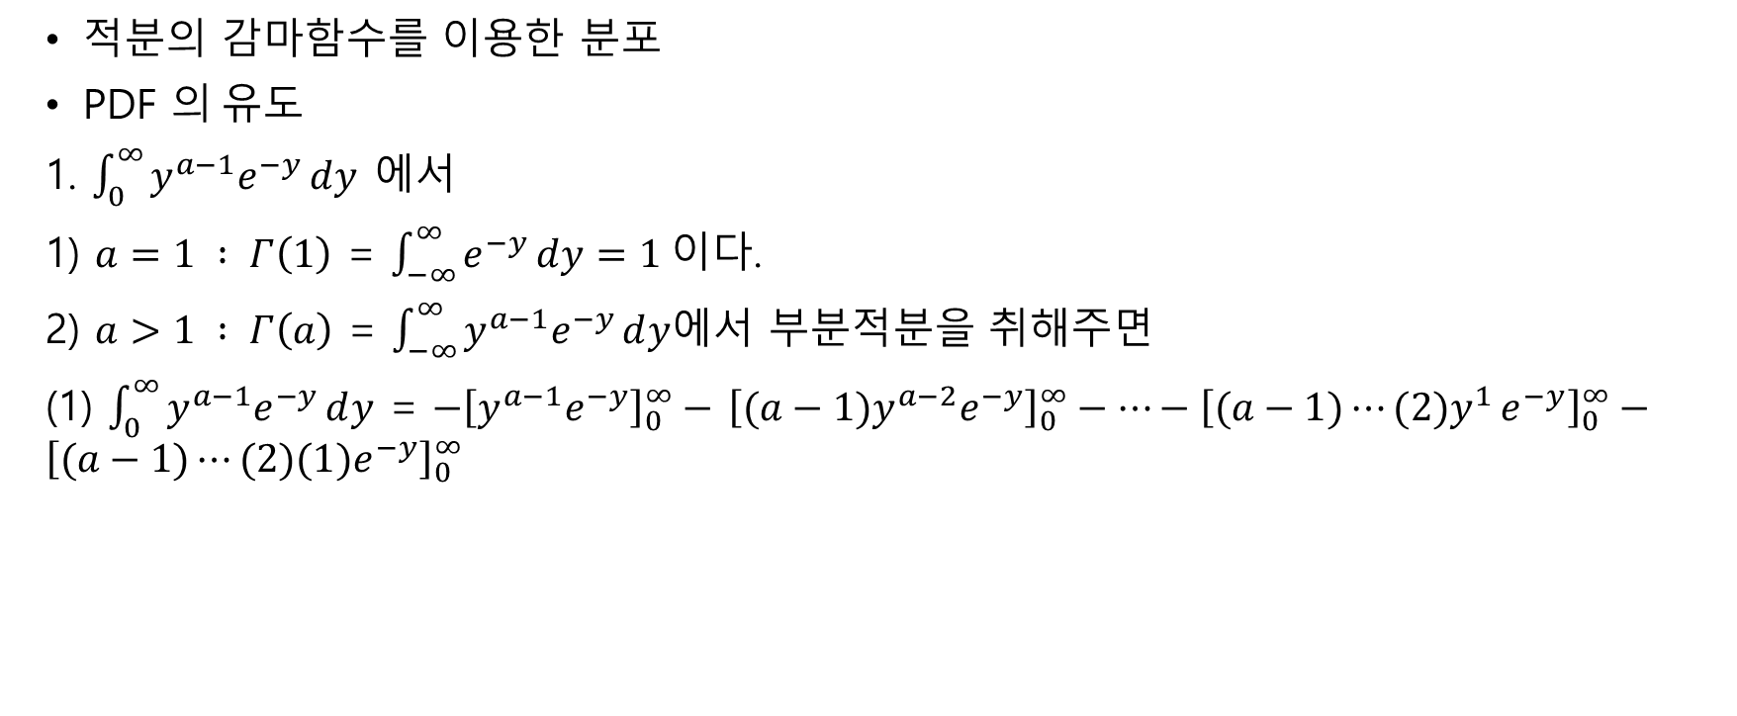
정의
적분의 감마함수를 이용한 분포
PDF 의$유도$
1. $\int_{0}^{∞}{y^{a−1}e^{−y}ⅆy} 에$서
1) $a=1 : Γ\left(1\right)$ = $\int_{−∞}^{∞}{e^{−y}ⅆy}=1 이$다.
2) $a>1 : Γ\left(a\right)$ = $\int_{−∞}^{∞}{{y^{a−1}e}^{−y}ⅆy}$에서 부분적분을 취해주면
(1) $\int_{0}^{∞}{{y^{a−1}e}^{−y}ⅆy}$ = ${−\left[y^{a−1}e^{−y}\right]}_{0}^{∞}−$ ${\left[(a−1)y^{a−2}e^{−y}\right]}_{0}^{∞}−⋯−{\left[(a−1){⋯(2)y}^{1}e^{−y}\right]}_{0}^{∞}−{\left[(a−1)⋯(2)(1)e^{−y}\right]}_{0}^{∞}$

Slide 3
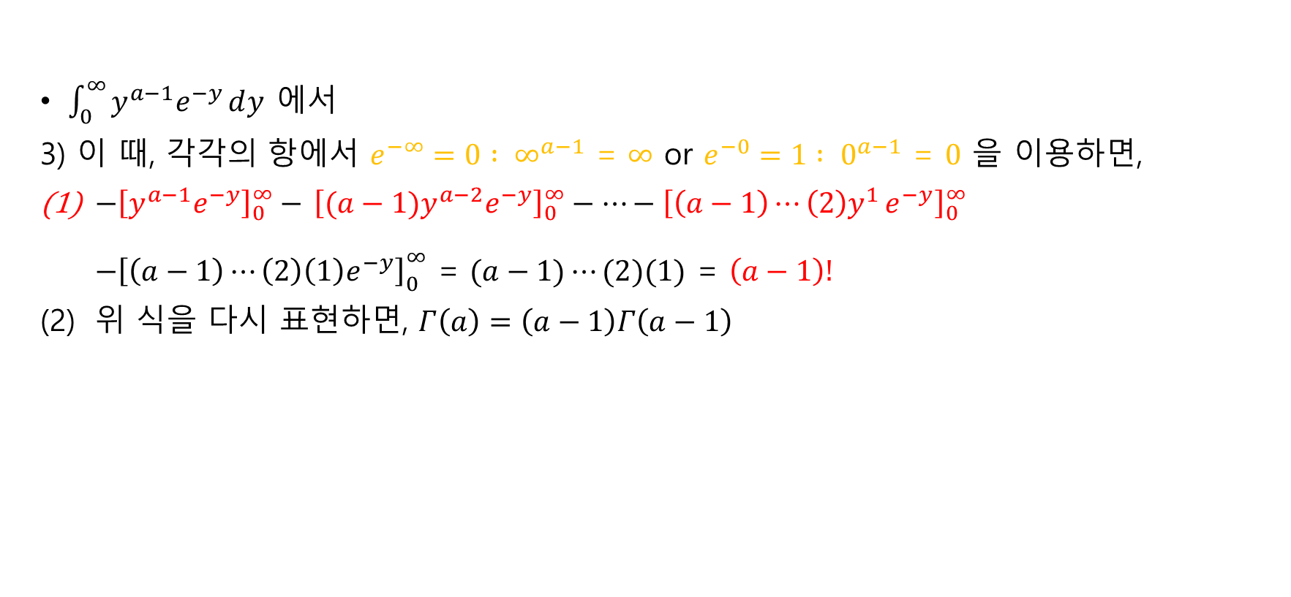
정의
$\int_{0}^{∞}{y^{a−1}e^{−y}ⅆy} 에$서
3) 이 때, 각각의 항에서 $e^{−∞}=0 : ∞^{a−1}$ = $∞$ or $e^{−0}=1 : 0^{a−1}$ = $0$ 을 이용하면,
${−\left[y^{a−1}e^{−y}\right]}_{0}^{∞}−$ ${\left[(a−1)y^{a−2}e^{−y}\right]}_{0}^{∞}−⋯−{\left[\left(a−1\right){⋯\left(2\right)y}^{1}e^{−y}\right]}_{0}^{∞}$ $−{\begin{aligned}\left[\left(a−1\right)⋯\left(2\right)\left(1\right)e^{−y}\right]\end{aligned}}_{0}^{∞}$ = $(a−1)⋯(2)(1)$ = $\left(a−1\right)!$
위 식을 다시 표현하면, $Γ\left(a\right)=\left(a−1\right)Γ\left(a−1\right)$

Slide 4
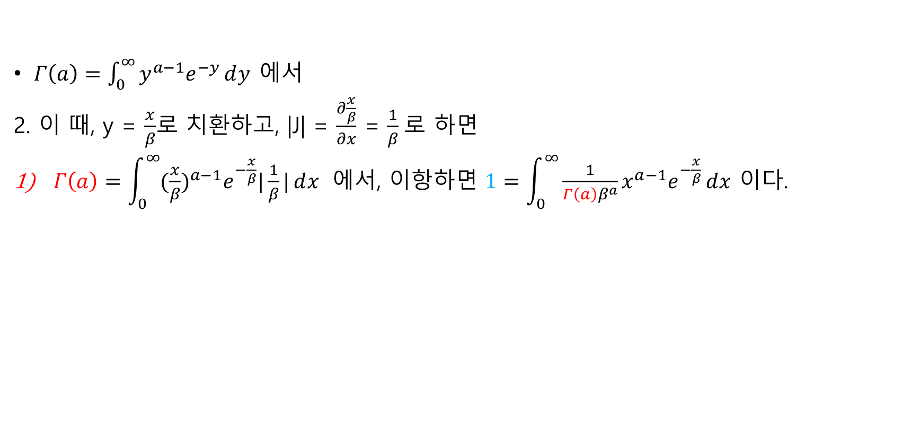
정의
$Γ\left(a\right)=\int_{0}^{∞}{y^{a−1}e^{−y}ⅆy} 에$서
2. 이 때, y = $\frac{x}{β}$로 치환하고, |J| = $\frac{∂\frac{x}{β}}{∂x}$ = $\frac{1}{β}$로 하면
$Γ\left(a\right)=\int_{0}^{∞}{{(\frac{x}{β})}^{a−1}e^{−\frac{x}{β}}|\frac{1}{β}|ⅆx}$ 에서, 이항하면 $1=\int_{0}^{∞}{\frac{1}{Γ\left(a\right)β^{a}}{x^{a−1}e}^{−\frac{x}{β}}ⅆx}$ 이다.

Slide 5
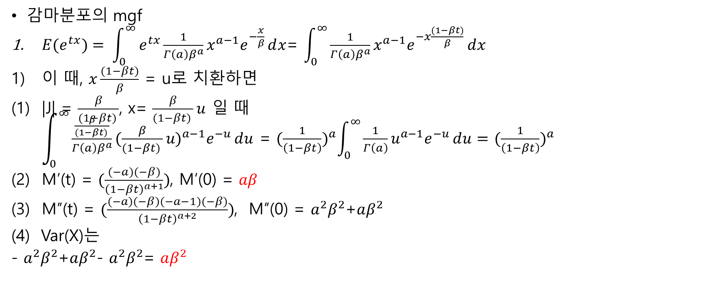
정의
감마분포의 mgf
${E(e}^{tx})= \int_{0}^{∞}{e^{tx}\frac{1}{Γ\left(a\right)β^{a}}{x^{a−1}e}^{−\frac{x}{β}}ⅆx}$= $\int_{0}^{∞}{\frac{1}{Γ\left(a\right)β^{a}}{x^{a−1}e}^{−x\frac{(1−βt)}{β}}ⅆx}$
이 때, $x\frac{(1−βt)}{β}$ = u로 치환하면
|J| = $\frac{β}{(1−βt) }$, x= $\frac{β}{(1−βt) }u$ 일 때 $\int_{0}^{∞}{\frac{\frac{β}{(1−βt) }}{Γ\left(a\right)β^{a}}{{(\frac{β}{(1−βt) }u)}^{a−1}e}^{−u}ⅆu}$ = ${(\frac{1}{\left(1−βt\right)})}^{a}\int_{0}^{∞}{\frac{1}{Γ\left(a\right)}{u^{a−1}e}^{−u}ⅆu}=$ ${(\frac{1}{\left(1−βt\right)})}^{a}$
M’(t) = $(\frac{(−a)(−β)}{{\left(1−βt\right)}^{a+1}})$, M’(0) = $aβ$
M’’(t) = $(\frac{(−a)(−β)(−a−1)(−β)}{{\left(1−βt\right)}^{a+2}})$, M’’(0) = $a^{2}β^{2}$+$aβ^{2}$
(4) Var(X)는
- $a^{2}β^{2}$+$aβ^{2}$- $a^{2}β^{2}$= $aβ^{2}$

Slide 6

정의
감마분포는 가법성을 갖는다.
$x_{1},⋯,x_{n}이$ 각각 독립이고, 각각 $Γ\left(a,β\right)$ 를 따르면, 그 결합분포 $Σx_{i}$는 $ΣΓ\left(α_{i},β_{i}\right)$ 를 따른다.

